Slide 1


ДЕРЖАВНИЙ ПРОФЕСІЙНО-ТЕХНІЧНИЙ НАВЧАЛЬНИЙ ЗАКЛАД
«ЗАХІДНО-ДНІПРОВСЬКИЙ ЦЕНТР ПРОФЕСІЙНО-ТЕХНІЧНОЇ ОСВІТИ»
Дніпропетровська область, с.Саксагань
ПРОЕКТ
регіонального розвитку,
який може реалізовуватися за рахунок коштів державного бюджету,
отриманих від Європейського Союзу
«Сучасний навчальний заклад для нового покоління.
Реконструкція історичної будівлі
навчального закладу та модернізація
матеріально-технічної бази
ДПТНЗ «Західно-Дніпровський центр
професійно-технічної освіти»

Slide 2
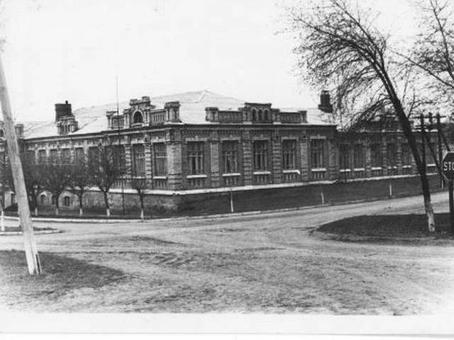
30 червня 1876 року за ініціативи Олександра Миколайовича Поля,
колишнього члена земської управи, було винесено рішення про створення
в селі Саксагань училища. Для цього з угідь А.І. Котельникова, за його згодою,
було передано одну десятину землі. 15 вересня 1877 року згідно з рішенням Верхньодніпровської Управи
було відкрите ремісниче училище, в якому навчалося 14 хлопчиків-сиріт. Навчання велося індивідуально
з кожним учнем протягом чотирьох років. Їх навчали столярному, бондарному, ковальському та
теслярському ремеслам. Селянські діти вперше в Катеринославській губернії почали оволодівати
ремеслом у спеціальному училищі.
Йшли роки…..
У вересні 2017 року навчальний заклад відзначив 140-річний ювілей!
Сьогодні Західно-Дніпровський центр ПТО – багатопрофільний навчальний заклад,
який здійснює підготовку кваліфікованих робітників за такими напрямками:
професії гірничодобувної промисловості, сільськогосподарського профілю,
електротехнічного та будівельного напряму, професії харчування та торгівлі.
Результат роботи – п'ять рекордів України в номінації «Гастрономічні вироби»,
Гран-Прі «Лідер професійно-технічної освіти» та «Лідер сучасної освіти»,
активна міжнародна співпраця з освітніми закладами Республіки Литва… .
Кам'яна будівля училища (1906р.)
НАЙСТАРІШИЙ НАВЧАЛЬНИЙ ЗАКЛАД ОБЛАСТІ = НАЙСУЧАСНІШИЙ ЦЕНТР ПРОФЕСІЙНОЇ ОСВІТИ

Slide 3
ГОЛОВНА МЕТА -
забезпечення підвищення якості та рівного доступу населення регіону до якісної професійної освіти, шляхом покращення матеріально-технічної бази та реконструкції історичної будівлі навчального закладу.
ЦІЛЬОВІ ГРУПИ ТА БЕНЕФІЦІАРИ ПРОЕКТУ -
молодь віком від 15 років,
діти пільгових категорій, педагогічні працівники с.Саксагань та мешканці прилеглих населених пунктів, підприємства регіону.
АКТУАЛЬНІСТЬ ПРОЕКТУ -
створення умов для надання якісної професійної освіти, а модернізація професійно-технічної освіти є одним
із важливих напрямів розвитку.

Slide 4
ЦІЛІ ПРОЕКТУ:
ОЧІКУВАНІ РЕЗУЛЬТАТИ:
Надання можливості сучасній молоді отримати якісну освіту
в своєму регіоні та у подальшому працювати на його розвиток.
Збільшення кількості підготовлених висококваліфікованих фахівців та робітничих кадрів для задоволення потреб регіону відповідно до пріоритетів розвитку
(на 5-10% щороку).
- Ліцензування нових професій.
Підвищення рівня якості програмної підготовки та рівня володіння новими знаннями та навичками (створення навчальних приміщень, що відповідають вимогам сучасної освіти).
Посилення спроможності навчального закладу до підвищення якості та професійності людського ресурсу регіону.
Створення умов для інноваційної діяльності, навчання та виховання учнів (створення нових майстерень та осучаснення існуючих).
Забезпечення стабільної роботи навчального закладу для надання високоякісних освітніх послуг.
Забезпечення підвищення якості та рівного доступу населення П'ятихатського району, м.Вільногірськ, м.Жовті Води та прилеглих населених пунктів до якісної професійної освіти, особливо в сільській місцевості, шляхом покращення матеріально-технічної бази та реконструкції історичної будівлі навчального закладу для збільшення кількості приміщень і розширення переліку професій.
Підвищення ролі та функціональних можливостей центру. Створення сучасного центру професійної освіти з упровадженням новітніх технологій для пріоритетних галузей економіки регіону.
Залучення інвестицій до
відновлення історичної будівлі навчального закладу та використання його за призначенням.

